Slide 1


دعم التعلمات الأساس
– اللغة العربية –
المستوى
4
المسار 2
لبنة أقصوصة
الحصة 7
نسخة تجريبية خاصة بمؤسسات الريادة غير نهائية
- نسخة قيد التطوير -

Slide 2


خاص بالأستاذ(ة)
توجيهات لاستعمال العرض
شرائح خاصة بالأستاذ(ة)
إرشادات للشروحات والتعليمات التي يجب على الأستاذ(ة) قولها
أمثلة على التوجيهات للأستاذ(ة)
يطلب من التلاميذ قراءة الكلمات

Slide 3


أهـــداف الـحـصة
في نهاية حصة اليوم، سيكون 80% من المتعلمين على الأقل قادرين على:
إغناء المعجم بكلمات جديدة؛
؛
.
قراءة النص بطلاقة؛
؛
الإجابة عن أسئلة الفهم.

Slide 4








أيقونات توجيهية
هذا النشاط مرتبط بتوظيف الألواح.
العمل الجماعي التفاعلي
يمر الأستاذ بين الصفوف
العمل الثنائي
عمل فردي على الكراسة
أصغي إلى أستاذي وألاحظ ما يفعله.
أُحَضِّرُ لوازمي المدرسية قبل بداية الدرس.
العمل في مجموعات صغرى

Slide 5



العدة اللازمة للحصة
الدفتر
اللوحة
الكراسة
بطاقات الكلمات

Slide 6

هيكلة الحصة
 |  | افتتاح الحصة: تعلم سلوك اليوم التصريح بالهدف
 |  | نشاط اعتيادي: إملاء كلمات تتضمن الصعوبات السابقة
 |  | أنشطة القراءة والكتابة تنمية المعجم قراءة الأقصوصة؛ كتابة: الإجابة عن أسئلة الفهم.
 |  | لعبة: - تكملة قصة.
 |  | اختتام الحصة - تذكير بالواجبات المنزلية - تبصر الحصة
3 دقائق
05 دقيقة
55 دقيقة
5 دقائق
دقيقتان

Slide 7
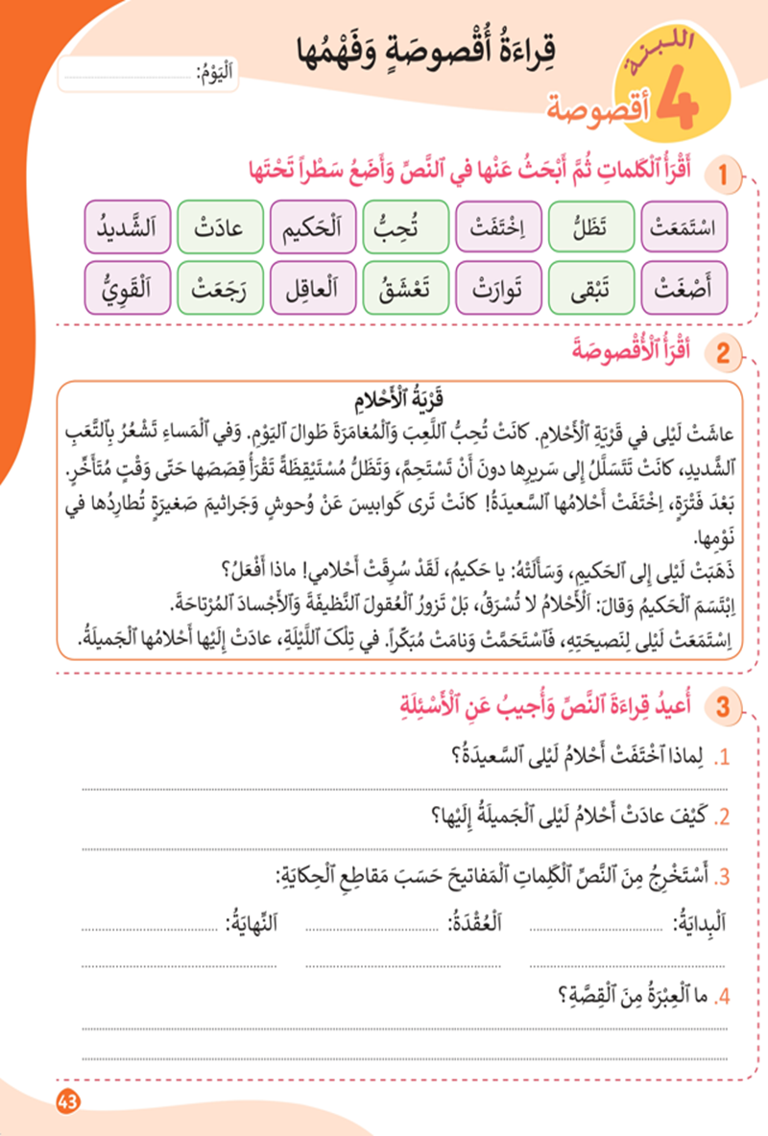
تتذكرون النشاط المنزلي الذي كلفتكم به نهاية الحصة السابقة. سأراقب ما قمتم به، قبل أن نبدأ حصة اليوم
في منزلي سأقوم ب:
2- أقرأ الأقصوصة بسرعة ودقة؛
3- أنسج قصة على منوال قصة: القطة الفنانة وأنقلها على دفتري
4- أستعد لعرض إنجازي على أستاذي في الحصة المقبلة.

Slide 8
1
افتتاح الحصة

Slide 9
مرحبا بكم، سننطلق في حصة اللغة العربية.
سلوك اليوم
تقبل الاختلاف

Slide 10

سنتذكر السلوكات المتعلقة بتقبل الاختلاف
أحترم زملائي رغم اختلافي معهم؛
لا أقلل من شأن أحد من زملائي؛
أقدم المساعدة لزملائي من ذوي الاحتياجات الخاصة؛
أحارب التنمر ولا أتقبله؛
أحترم رأي الآخر؛
لا أميز بين زملائي بأي شكل من الأشكال.

Slide 11
يصرح الأستاذ بالهدف من الحصة بشكل واضح ومختصر. ويمكن تسجيله على جانب من السبورة.
في حصة اليوم سنعمل جميعا على تحقق الهدف الآتي:

Slide 12
2
إمـلاء
نشاط اعتيادي

Slide 13


  الآن سأملي عليكم كلمات تتضمن همزة أو تنتهي بألف ممدودة أو مقصورة، اكتبوا: حمى - دنا

Slide 14

الكل يرفع اللوحة عند الإشارة، لكي نصحح جميعا. من يعلل الجواب؟
حَمى- دَنا

Slide 15
  اُكتبوا: سئم - سأل

Slide 16
الكل يرفع اللوحة عند الإشارة، لكي نصحح جميعا. من يعلل الجواب؟
سَئِمَ - سَأَلَ

Slide 17
  اُكتبوا: عطايا - مقهى

Slide 18
الكل يرفع اللوحة عند الإشارة، لكي نصحح جميعا . من يعلل الجواب؟
عَطايا - مَقْهى

Slide 19
قراءة الصورة: لوحة أسفار و رحلات
أخذ الكلمة
3
تحدث وإغناء المعجم

Slide 20

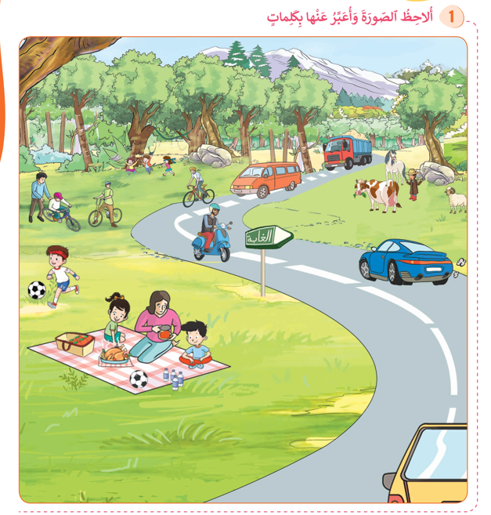
حدثونا عن رحلة قمتم بها أو تتمنوا القيام بها .
يمنح الأستاذ للمتعلمين فرصة للتفكير.

Slide 21

ينتدب بعض المتعلمين ليتحدثوا عن رحلة قاموا بها أو يتمنوا أن يقوموا بها.

Slide 22
3
  تنمية المعجم
  قراءة نص بطلاقة والتفاعل معه؛
  كتابة: الإجابة عن أسئلة الفهم.
أنشطة القراءة والكتابة

Slide 23

الآن، لاحظوا مرادفات الكلمات الآتية و أضدادها.
يقرأ الأستاذ الكلمات ثم يتناوب المتعلمون على قراءتها.
مرادفها | الكلمة | ضدها
يائِسٌ | مُحْبَطٌ | مُتَفائِلٌ
جَرَّ | سَحَبَ | دَفَعَ
تَحَمَّلَ | صَبَرَ | جَزَعَ

Slide 24
الآن دوركم، خذو الألواح ابحثوا عن مرادفات و أضداد الكلمات التالية.
يطلب الأستاذ كتابة المرادفات ثم الأضداد بالتدريج على الألواح مع التصحيح.
مرادفها | الكلمة | ضدها
 | قَريبٌ
 | نَشيطٌ
 | ثَرِيٌّ

Slide 25
الآن سنصحح جماعة على السبورة. من يقرأ
.
مرادفها | الكلمة | ضدها
مُجاوِرٌ | قَريبٌ | بَعيدٌ
مُجْتَهِدٌ | نَشيطٌ | كَسولٌ
غَنِيٌّ | ثَرِيٌّ | فَقيرٌ

Slide 26
الآن سنحدد توقعات مضمون النص انطلاقا من عنوانه، تابعوا كيف سأفعل ذلك؟
ينمذج الأستاذ طرح توقع ما حول مضمون القصة ويفسح المجال أمام المتعلمين لطرح فرضيات أخرى.
أَتَوَقَّعُ أَنْ يَتَحَدَّثَ ٱلنَّصُّ عَنْ شخص عديم الصبر
درس
الصبر
دَرْسٌ في الصَّبْرِ
أَظُنُّ أَنَّ ٱلنَّصَّ سَيَتَحَدَّثُ عَنْ إِنْسانٍ صبورٍ.
قَدْ يَتَحَدَّثُ ٱلنَّصُّ عَنْ أهمية الصبر.

Slide 27
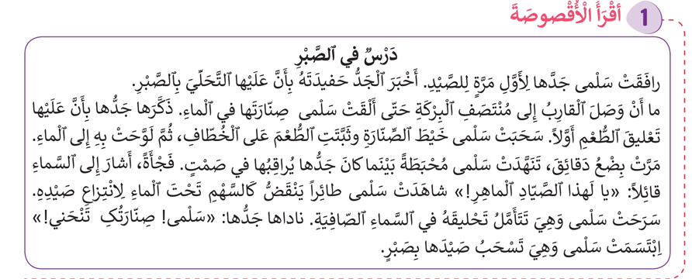
الآن، اقرؤوا النص قراءة فردية هامسة للتحقق من التوقعات، سأمر بين الصفوف.

Slide 28
لنصحح جميعا: علل جوابك.
اَلتَّحَقُّقُ
خَطَأٌ
أَظُنُّ أَنَّ ٱلنَّصَّ سَيَتَحَدَّثُ عَنْ شخص عديم الصبر.
أَتَوَقَّعُ أَنْ يَتَحَدَّثَ ٱلنَّصُّ عَنْ إِنْسانٍ صبور.
خَطَأٌ
قَدْ يَتَحَدَّثُ ٱلنَّصُّ عَنْ أهمية الصبر.
صَحيحٌ

Slide 29

الآن، ركزوا جيدا مع قراءتي للنص. تابعوا ولا ترددوا بعدي

Slide 30

من خلال تتبعكم، ما رأيكم في قراءتي؟
متوسط | لا | نعم
 |  |  | - هَلْ كانَ صَوْتي مَسْموعاً وَواضِحاً؟
 |  |  | - هَلْ كانَتِ قِراءَتي مُسْتَرْسَلَةً؟
 |  |  | - هَلْ ٱحْتَرَمْتُ عَلاماتِ ٱلتَّرْقيمِ؟
 |  |  | - هَلْ كُنْتُ مُسْرِعاً في قِراءَتي؟
 |  |  | - هَلْ تُريدونَ أَنْ أُعيدَ ٱلْقِراءَةَ مَرَّةً ثانِيَةً؟

Slide 31

الآن سأعين من يقرأ قراءة جهرية، تابعوا بأصبعكم، لإبداء رأيكم في قراءة زميلكم.

Slide 32

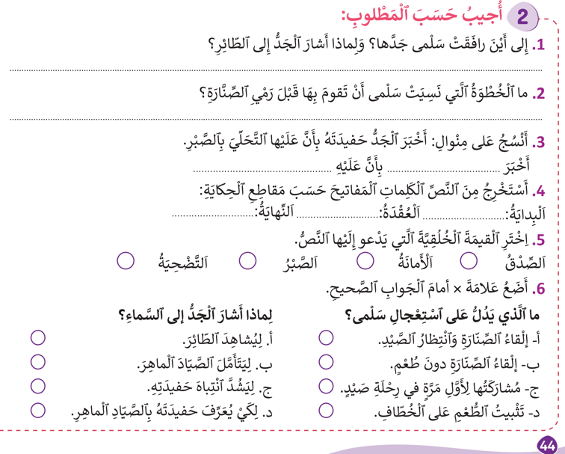
على الصفحة 44، اشتغلوا في مجموعات و أجيبوا عن أسئلة الفهم.

Slide 33

الآن، سنصحح.
يشجع الأستاذ المجوعات التي أجابت بشكل صحيح عن كل الأسئلة.

Slide 34

الآن، من يعيد قراءة النص كله بدقة وسرعة؟

Slide 35
4
تكملة قصة
ألعاب

Slide 36
في مجموعات ، تخيلوا تكملة لقصة "درس في الصبر". سأعطيكم الجملة الأولى.
كانَتِ السَّمَكَةُ كَبيرَةً.................................. .........................................................
.......................................................................................................................................................................................

Slide 37
عرض الاعمال. المجموعة الفائزة هي من تقدم فقرة متجانسة بدون أخطاء.
كانَتِ السَّمَكَةُ كَبيرَةً.................................. .........................................................
.......................................................................................................................................................................................

Slide 38
الواجبات المنزلية
تبصر الحصة
5
اختتام الحصة

Slide 39
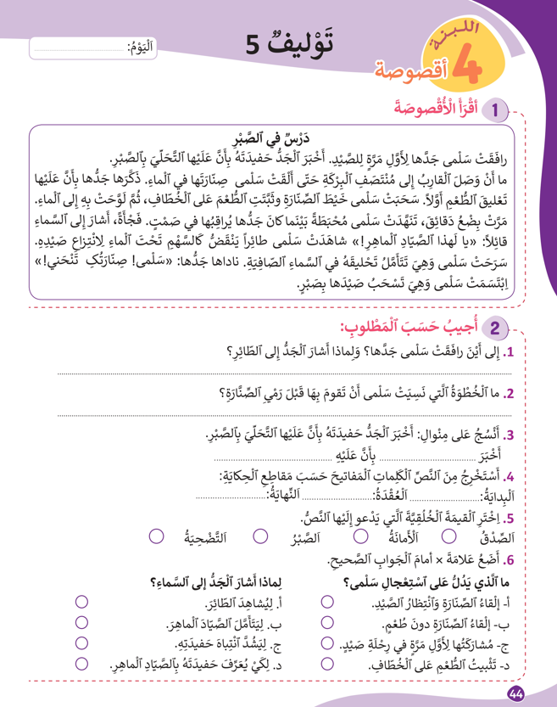
في منازلكم، ستشتغلون على الكراسة الصفحة: 44، سأراقب عملكم بداية الحصة الموالية إن شاء الله.
في منزلي سأقوم ب:
2- أقرأ الأقصوصة بسرعة ودقة؛
3- أنسج قصة على منوال قصة: درس في الصبر وأنقلها على دفتري
4- أستعد لعرض إنجازي على أستاذي في الحصة المقبلة.

Slide 40
أنهينا حصة اللغة العربية لهذا اليوم، شكرا لحسن تفاعلكم
إلى اللقاء... نلتقي في الحصة القادمة إن شاء الله

Slide 41
تبصر الحصة
يسجل الأستاذ ملاحظاته عن الحصة على المذكرة اليومية، ومدى تفاعل المتعلمين مع مجرياتها؛
يسجل النسبة المئوية التي يقدرها لتحقق أهداف الحصة.

